Slide 1
深度学习正则化
中国科学技术大学 | 大数据学院 | 连德富
dove.ustc@gmail.com

Slide 2
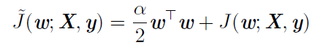
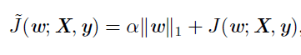
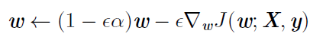
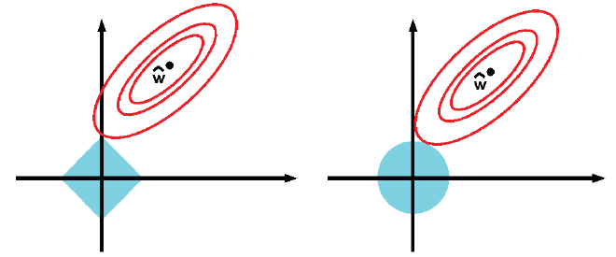
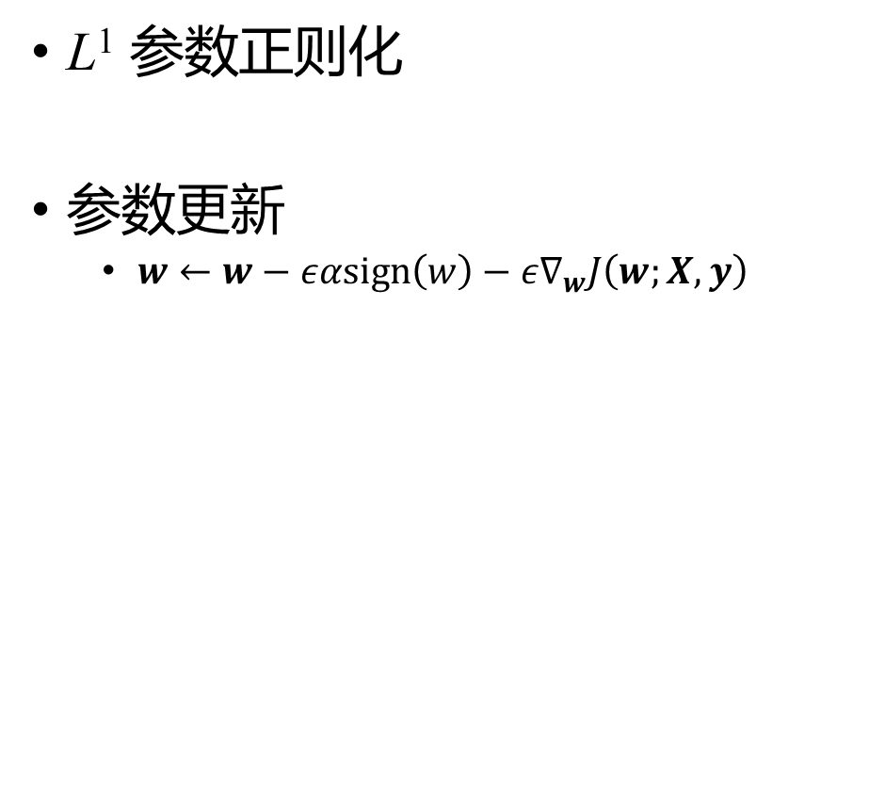
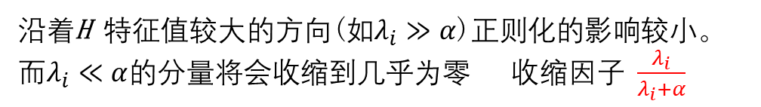
参数范数惩罚
L² 参数正则化
参数更新
L¹ 参数正则化
参数更新
$w←w−εαsign\left(w\right)−ε∇_{w}J\left(w;X,y\right)$
沿着H 特征值较大的方向(如$λ_{i}≫α$)正则化的影响较小。而$λ_{i}≪α$的分量将会收缩到几乎为零 收缩因子 $\frac{λ_{i}}{λ_{i}+α}$
相比L²正则化，L¹正则化会产生更稀疏（sparse）的解,被广泛用于特征选择

Slide 3
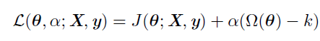
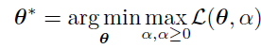
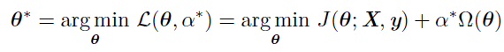
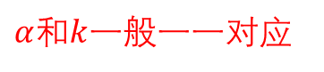
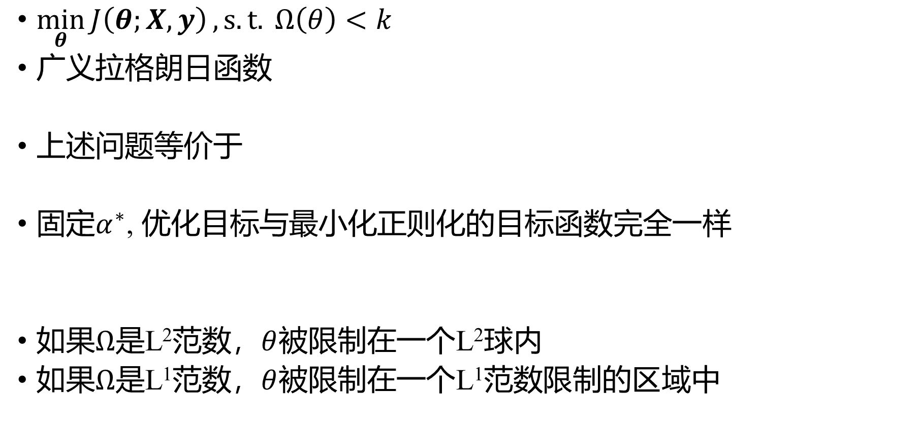
作为约束的范数惩罚
$\min_{θ}{J\left(θ;X,y\right)}, s.t. Ω\left(θ\right)<k$
广义拉格朗日函数
上述问题等价于
固定$α^{∗}$, 优化目标与最小化正则化的目标函数完全一样
如果$Ω$是L²范数，$θ$被限制在一个L²球内
如果$Ω$是L¹范数，$θ$被限制在一个L¹范数限制的区域中
$α$和$k$一般一一对应

Slide 4
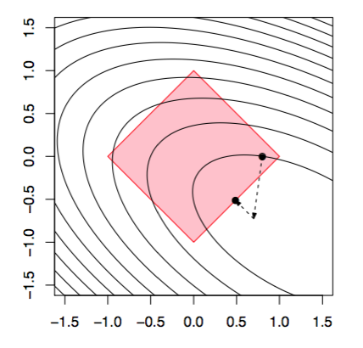
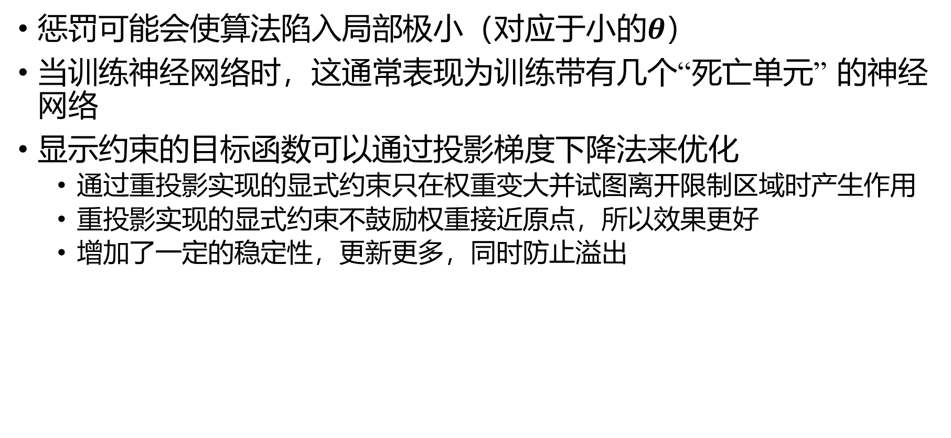
显示限制的动机
惩罚可能会使算法陷入局部极小（对应于小的$θ$）
当训练神经网络时，这通常表现为训练带有几个“死亡单元” 的神经网络
显示约束的目标函数可以通过投影梯度下降法来优化
通过重投影实现的显式约束只在权重变大并试图离开限制区域时产生作用
重投影实现的显式约束不鼓励权重接近原点，所以效果更好
增加了一定的稳定性，更新更多，同时防止溢出

Slide 5
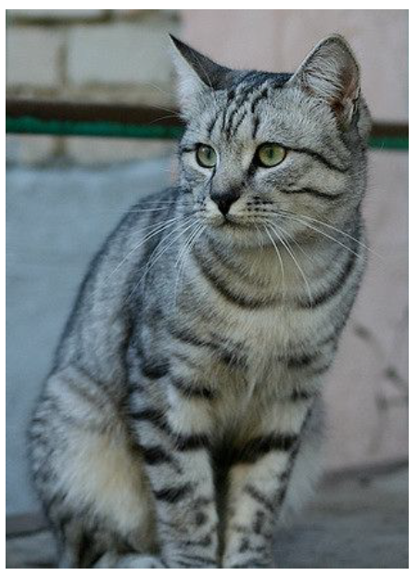
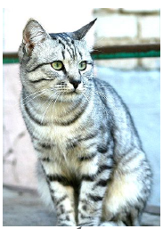
数据集增强
Loading image and label
cat
Compute loss
CNN
Transform image

Slide 6
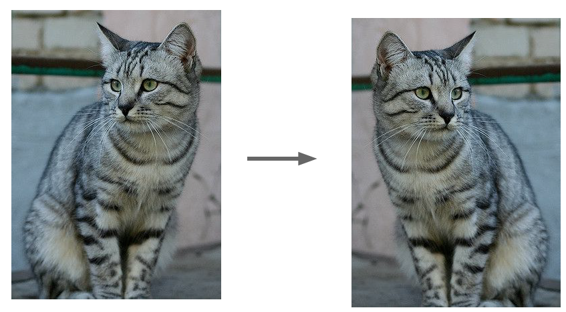
数据集增强—水平翻转
不能使用会改变类别的转换
OCR中的字符b和d，6和9

Slide 7
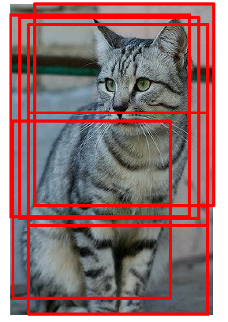
数据集增强—随机裁剪和缩放
训练
从[256,480]的范围内随机取L
按比例缩放，其中短边长度为L
从缩放的图上采样224x224的图
测试
五个尺度上的缩放{224,256,384,480,640}
每个大小的图片，用10个224x224的裁剪
2(水平翻转) x (4 角 + 1 中心)

Slide 8
数据集增强
还可以是下面变换的任意组合
平移
旋转
伸缩
裁剪
扭曲
神经网络的输入层注入噪声
向隐藏单元施加噪声也是可行的

Slide 9
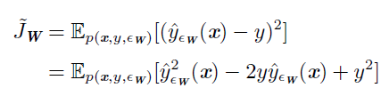
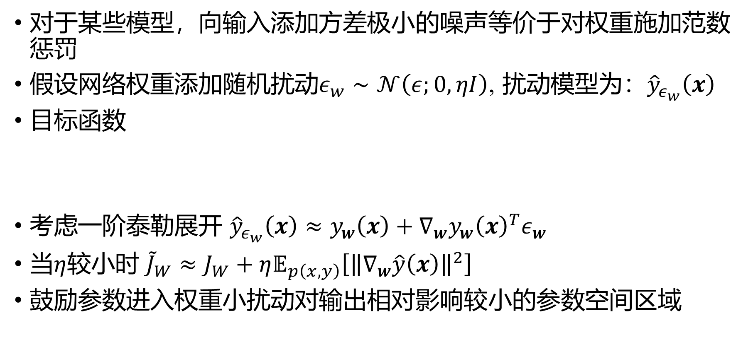
噪声鲁棒性
对于某些模型，向输入添加方差极小的噪声等价于对权重施加范数惩罚
假设网络权重添加随机扰动$ε_{w}∼𝒩\left(ε;0,ηI\right)$, 扰动模型为：${\hat{y}}_{ε_{w}}\left(x\right)$
目标函数
考虑一阶泰勒展开 ${\hat{y}}_{ε_{w}}\left(x\right)≈y_{w}\left(x\right)+∇_{w}y_{w}{\left(x\right)}^{T}ε_{w}$
当$η$较小时 ${\tilde{J}}_{W}≈J_{W}+η𝔼_{p\left(x,y\right)}\left[{\left\|∇_{w}\hat{y}\left(x\right)\right\|}^{2}\right]$
鼓励参数进入权重小扰动对输出相对影响较小的参数空间区域

Slide 10
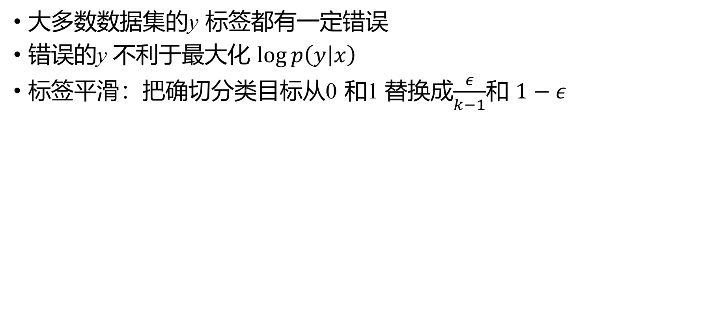
向输出目标注入噪声
大多数数据集的y 标签都有一定错误
错误的y 不利于最大化 $\log{p\left(y | x\right)}$
标签平滑：把确切分类目标从0 和1 替换成$\frac{ε}{k−1}$和 $1−ε$

Slide 11
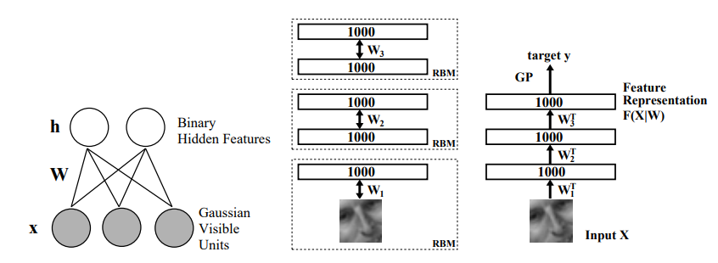
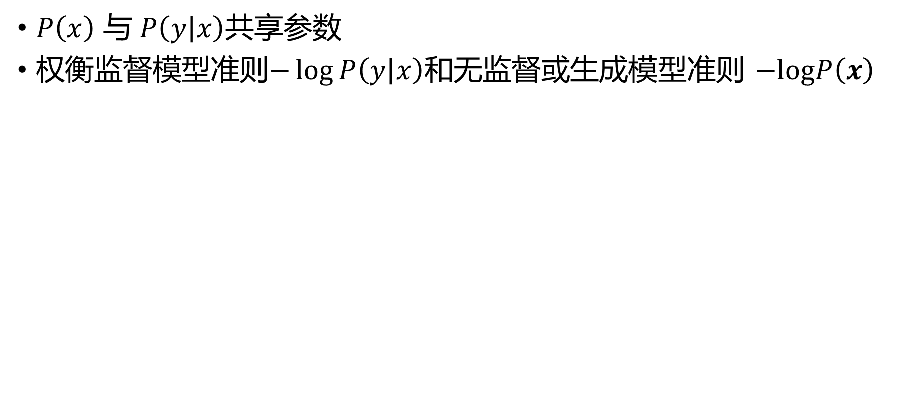
基于半监督学习的正则化
$P\left(x\right)$ 与 $P\left(y | x\right)$共享参数
权衡监督模型准则$−\log{P\left(y | x\right)}$和无监督或生成模型准则 $−logP\left(x\right)$

Slide 12
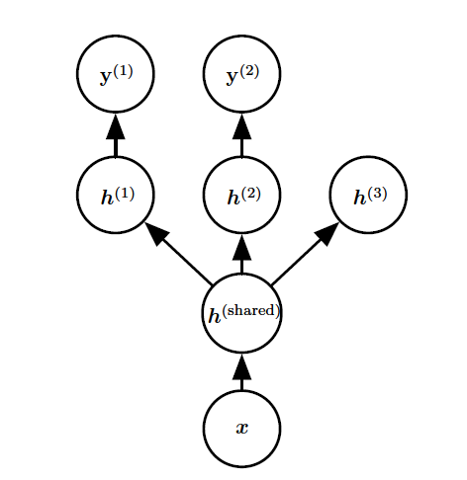
基于多任务学习的正则化
多任务学习是通过合并几个任务中的样例来提高泛化的一种方式
可以视为对参数施加的软约束

Slide 13
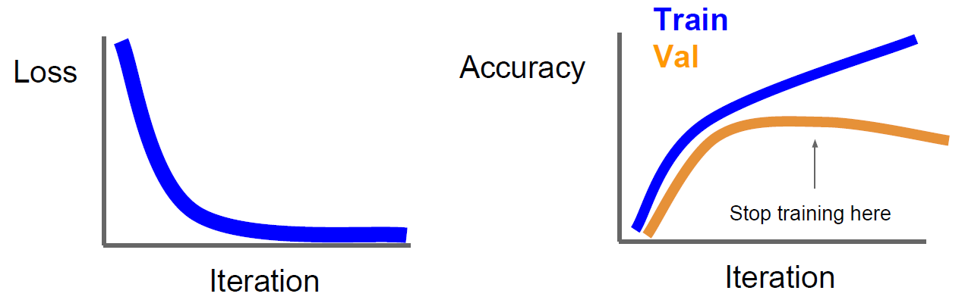
提前终止
验证集上准确率下降的时候停止训练
训练很长时间，保存在验证集上最优的模型

Slide 14
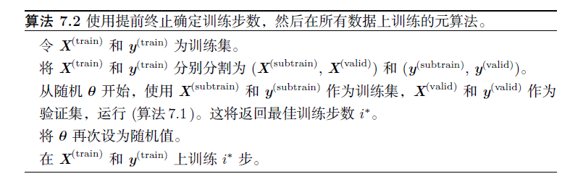
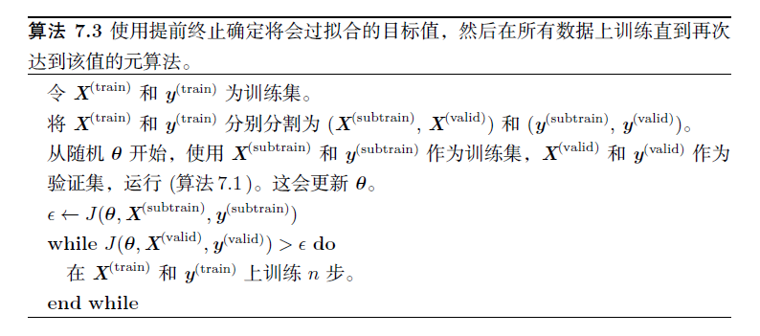
提前终止的两种策略

Slide 15
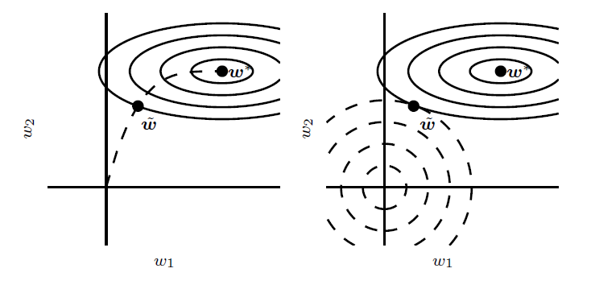
提前终止是一种正则化

Slide 16
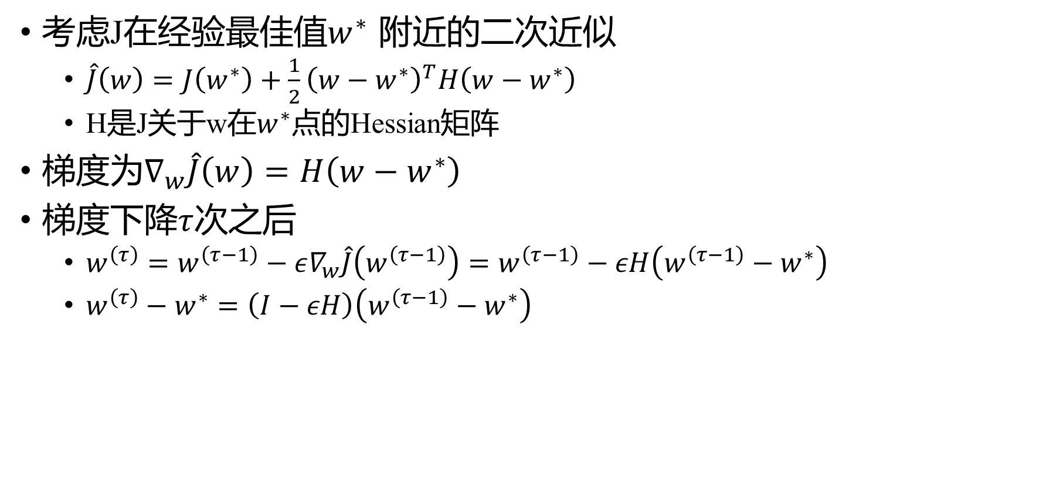
提前终止是一种正则化
考虑J在经验最佳值$w^{∗}$ 附近的二次近似
$\hat{J}\left(w\right)=J\left(w^{∗}\right)+\frac{1}{2}{\left(w−w^{∗}\right)}^{T}H\left(w−w^{∗}\right)$
H是J关于w在$w^{∗}$点的Hessian矩阵
梯度为$∇_{w}\hat{J}\left(w\right)=H\left(w−w^{∗}\right)$
梯度下降$τ$次之后
$w^{\left(τ\right)}=w^{\left(τ−1\right)}−ε∇_{w}\hat{J}\left(w^{\left(τ−1\right)}\right)=w^{\left(τ−1\right)}−εH\left(w^{\left(τ−1\right)}−w^{∗}\right)$
$w^{\left(τ\right)}−w^{∗}=\left(I−εH\right)\left(w^{\left(τ−1\right)}−w^{∗}\right)$

Slide 17
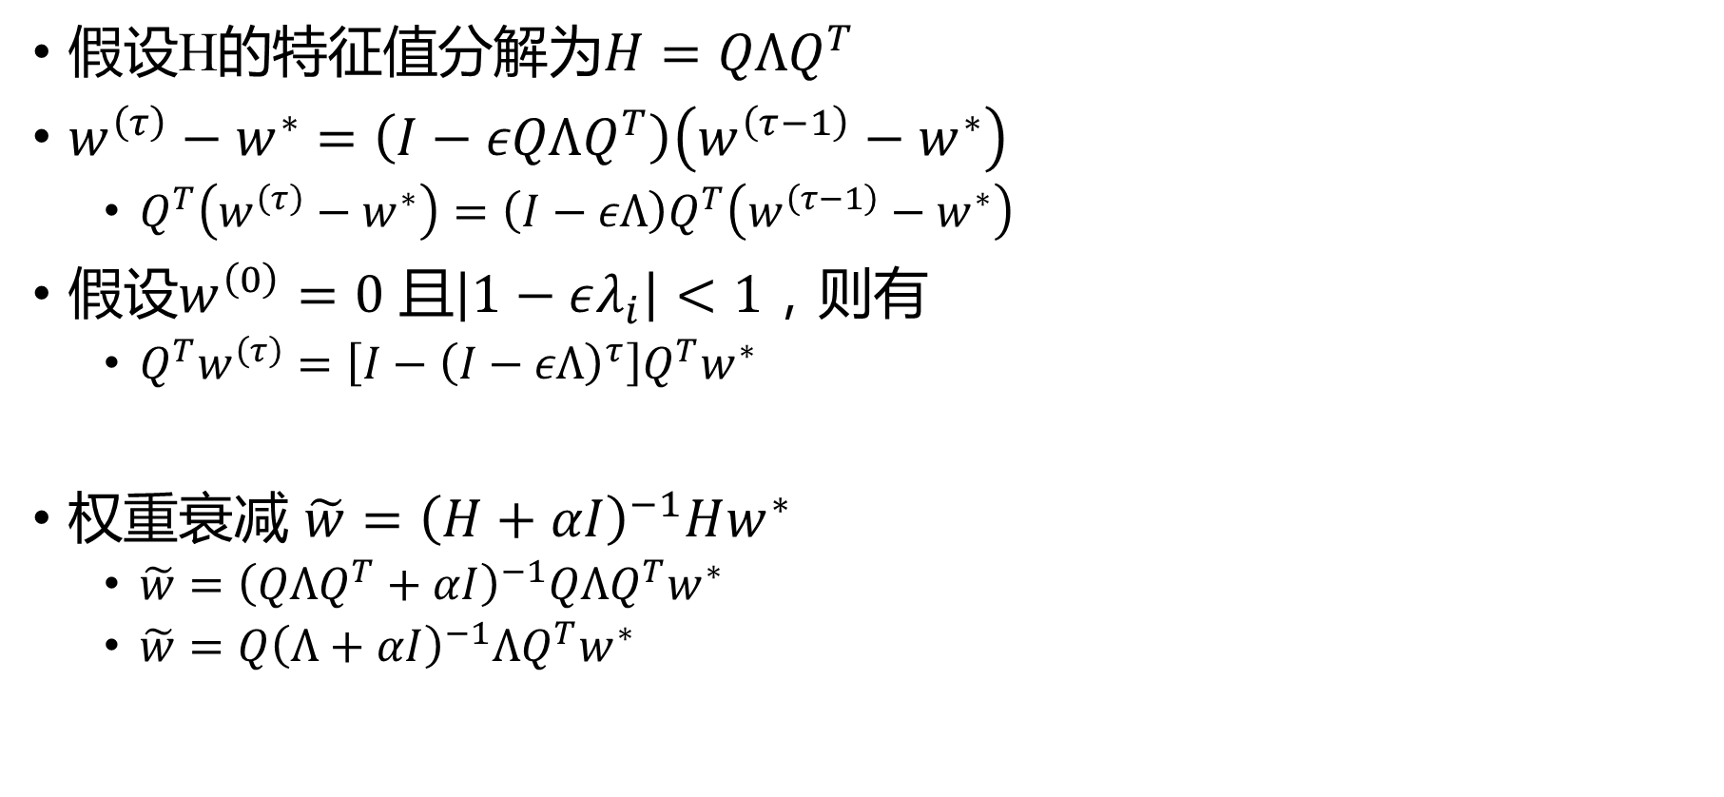
提前终止是一种正则化
假设H的特征值分解为$H=QΛQ^{T}$
$w^{\left(τ\right)}−w^{∗}=\left(I−εQΛQ^{T}\right)\left(w^{\left(τ−1\right)}−w^{∗}\right)$
$Q^{T}\left(w^{\left(τ\right)}−w^{∗}\right)=\left(I−εΛ\right)Q^{T}\left(w^{\left(τ−1\right)}−w^{∗}\right)$
假设$w^{\left(0\right)}=0$ 且$\left|1−ελ_{i}\right|<1，$则有
$Q^{T}w^{\left(τ\right)}=\left[I−{\left(I−εΛ\right)}^{τ}\right]Q^{T}w^{∗}$
权重衰减 $\tilde{w}={\left(H+αI\right)}^{−1}Hw^{∗}$
$\tilde{w}={\left(QΛQ^{T}+αI\right)}^{−1}QΛQ^{T}w^{∗}$
$\tilde{w}=Q{\left(Λ+αI\right)}^{−1}ΛQ^{T}w^{∗}$

Slide 18
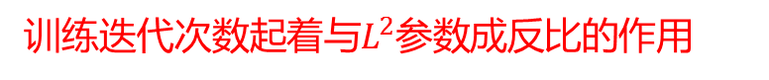
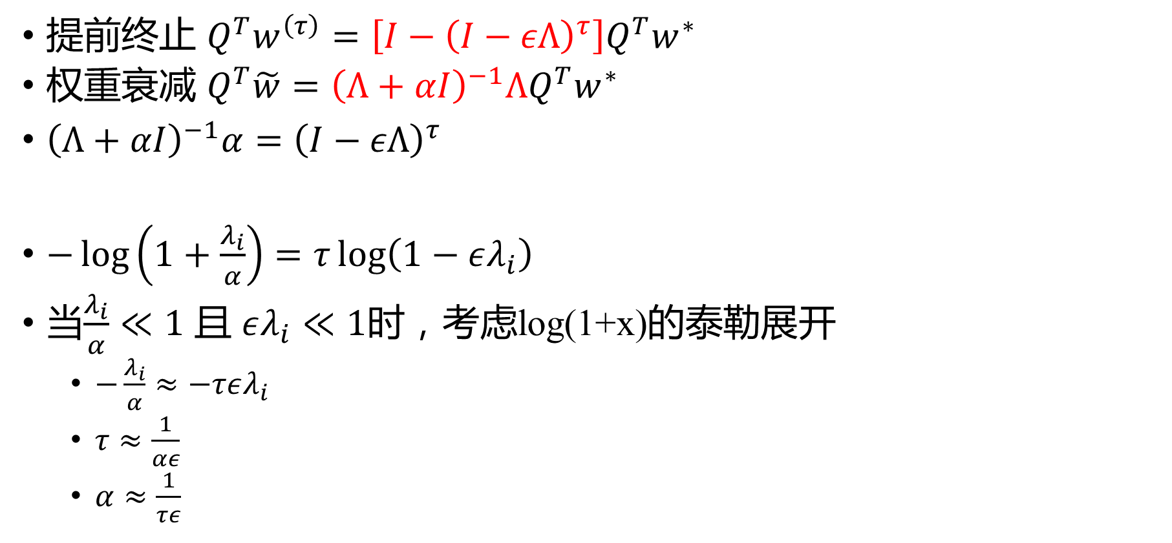
提前终止是一种正则化
提前终止 $Q^{T}w^{\left(τ\right)}=\left[I−{\left(I−εΛ\right)}^{τ}\right]Q^{T}w^{∗}$
权重衰减 $Q^{T}\tilde{w}={\left(Λ+αI\right)}^{−1}ΛQ^{T}w^{∗}$
${\left(Λ+αI\right)}^{−1}α={\left(I−εΛ\right)}^{τ}$
$−\log\left(1+\frac{λ_{i}}{α}\right)=τ\log\left(1−ελ_{i}\right)$
当$\frac{λ_{i}}{α}≪1$ 且 $ελ_{i}≪1$时，考虑log(1+x)的泰勒展开
$−\frac{λ_{i}}{α}≈−τελ_{i}$
$τ≈\frac{1}{αε}$
$α≈\frac{1}{τε}$
训练迭代次数起着与$L^{2}$参数成反比的作用

Slide 19
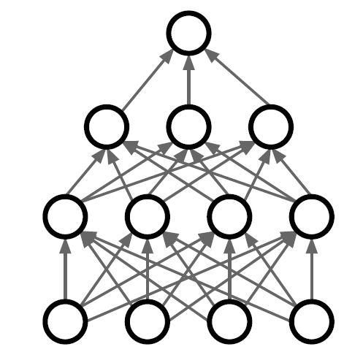
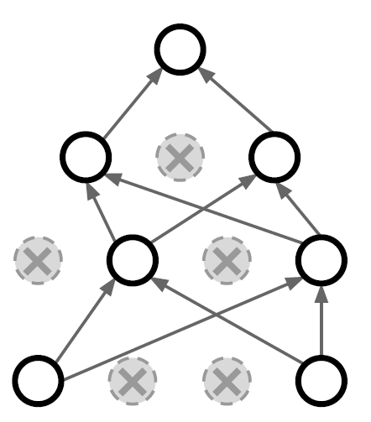
Dropout
前向步：随机设置一些神经元为0
Dropping的概率为超参数，一般设置为0.5

Slide 20
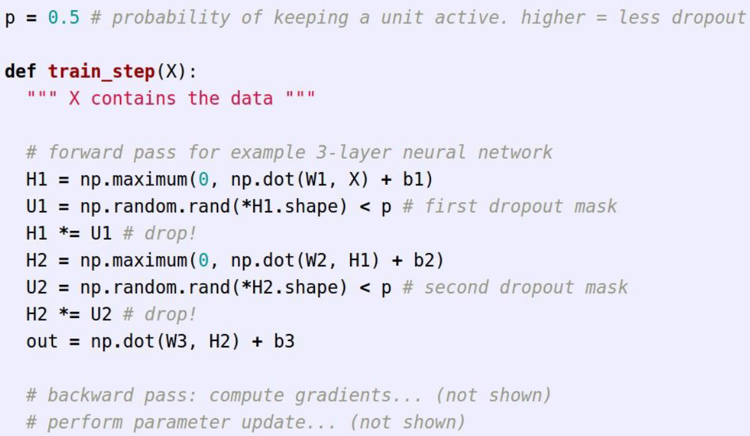
Dropout

Slide 21
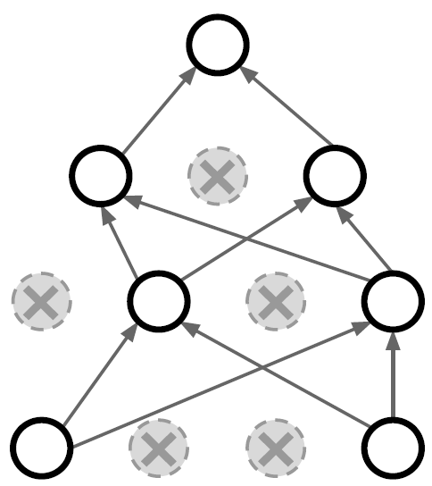
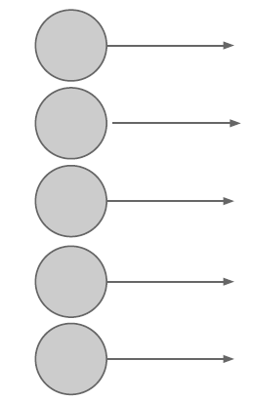
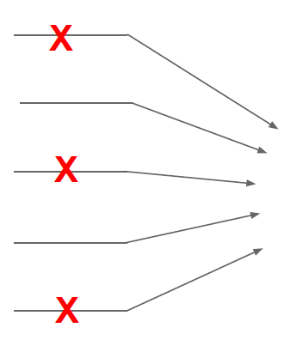
Dropout动机
强制网络有冗余特征表示
防止特征的co-adaptation
有耳朵
有尾巴
毛茸茸
猫的概率
有爪子
可爱样
Notes:
隐藏单元必须准备好进行模型之间的交换和互换

Slide 22
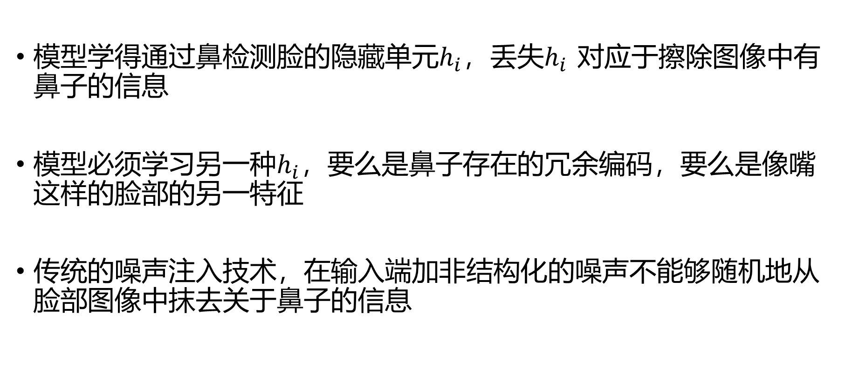
Dropout动机
模型学得通过鼻检测脸的隐藏单元$h_{i}$，丢失$h_{i}$ 对应于擦除图像中有鼻子的信息
模型必须学习另一种$h_{i}$，要么是鼻子存在的冗余编码，要么是像嘴这样的脸部的另一特征
传统的噪声注入技术，在输入端加非结构化的噪声不能够随机地从脸部图像中抹去关于鼻子的信息

Slide 23
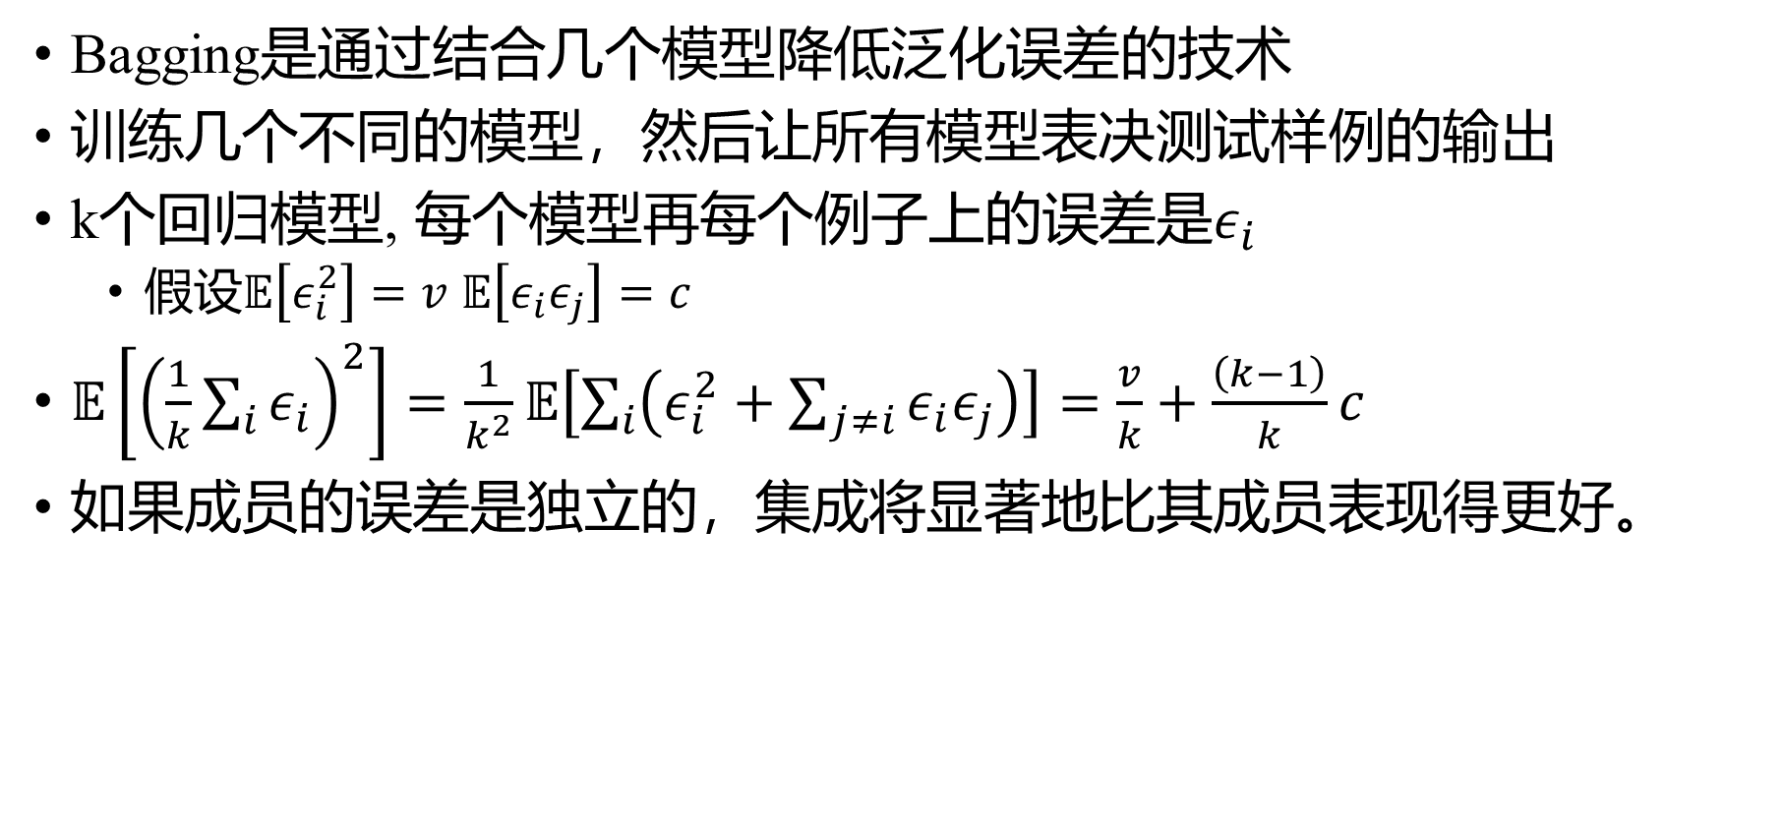
Bagging
Bagging是通过结合几个模型降低泛化误差的技术
训练几个不同的模型，然后让所有模型表决测试样例的输出
k个回归模型, 每个模型再每个例子上的误差是$ε_{i}$
假设$𝔼\left[ε_{i}^{2}\right]=v$ $𝔼\left[ε_{i}ε_{j}\right]=c$
$𝔼\left[{\left(\frac{1}{k}\sum_{i}{ε_{i}}\right)}^{2}\right]=\frac{1}{k^{2}}𝔼\left[\sum_{i}{\left(ε_{i}^{2}+\sum_{j≠i}{ε_{i}ε_{j}}\right)}\right]=\frac{v}{k}+\frac{\left(k−1\right)}{k}c$
如果成员的误差是独立的，集成将显著地比其成员表现得更好。

Slide 24
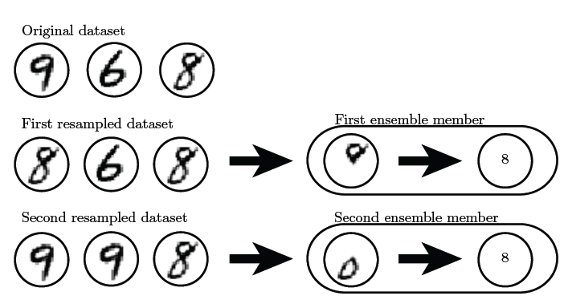
Bagging
从原始数据集中重采样来构造k 个不同的数据集
模型i 在数据集i 上训练
神经网络能找到足够多的不同的解，可以从模型平均中受益
随机初始化的差异
小批量的随机选择
超参数的差异
Bagging的工作草图

Slide 25
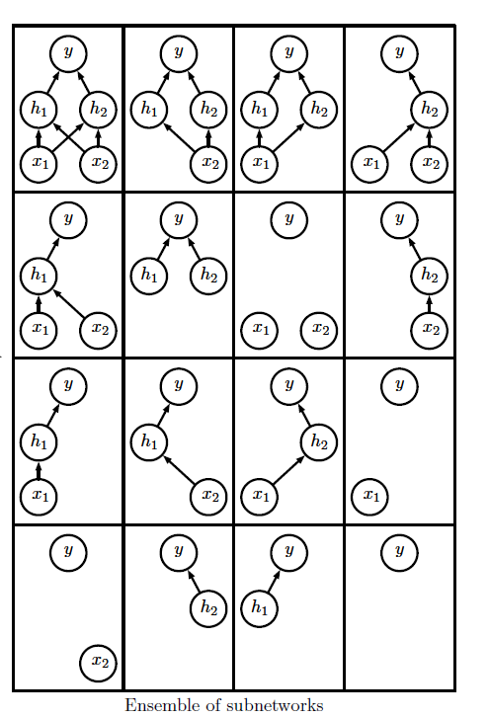
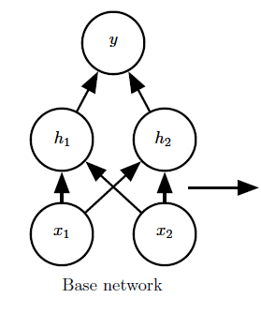
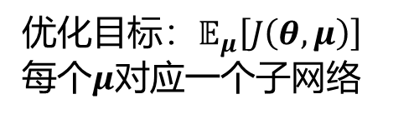
Dropout动机
Dropout提供廉价的Bagging集成近似，能够训练和评估指数级数量的神经网络
优化目标：$𝔼_{μ}\left[J\left(θ,μ\right)\right]$
每个$μ$对应一个子网络

Slide 26
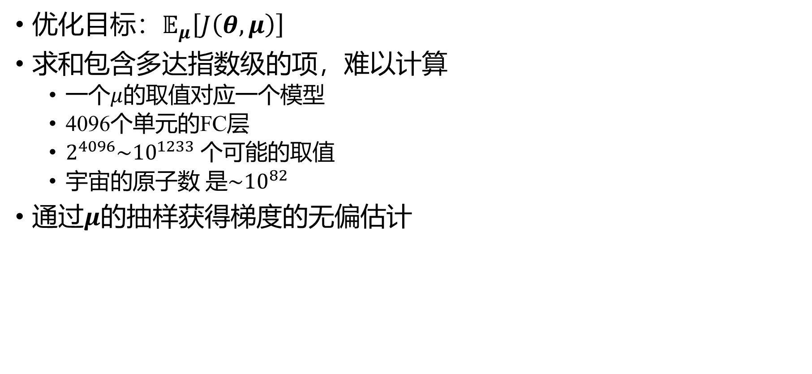
Dropout
优化目标：$𝔼_{μ}\left[J\left(θ,μ\right)\right]$
求和包含多达指数级的项，难以计算
一个$μ$的取值对应一个模型
4096个单元的FC层
$2^{4096}\sim {10}^{1233}$ 个可能的取值
宇宙的原子数 是$\sim {10}^{82}$
通过$μ$的抽样获得梯度的无偏估计

Slide 27
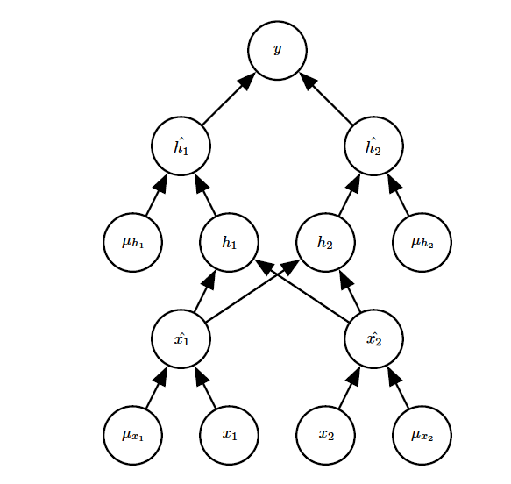
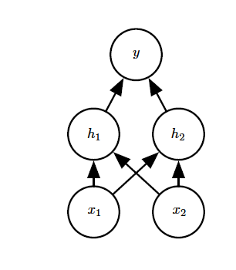
Dropout
每个单元，掩码是独立采样的
掩码值为1 的采样概率是训练开始前固定的超参数
一个输入单元被包括的概率为0.8，隐藏单元为0.5
抽样
应用于网络中所有输入和隐藏单元的不同二值掩码

Slide 28
Dropout vs Bagging
Dropout | Bagging
所有模型共享参数 | 所有模型相互独立
每一步训练一小部分的网络 | 每个模型在相应数据集上训练到收敛

Slide 29
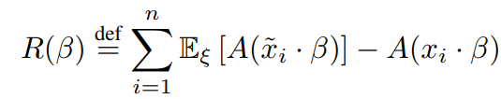
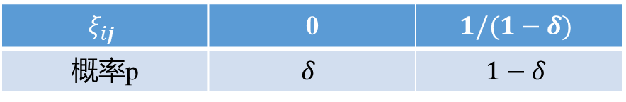
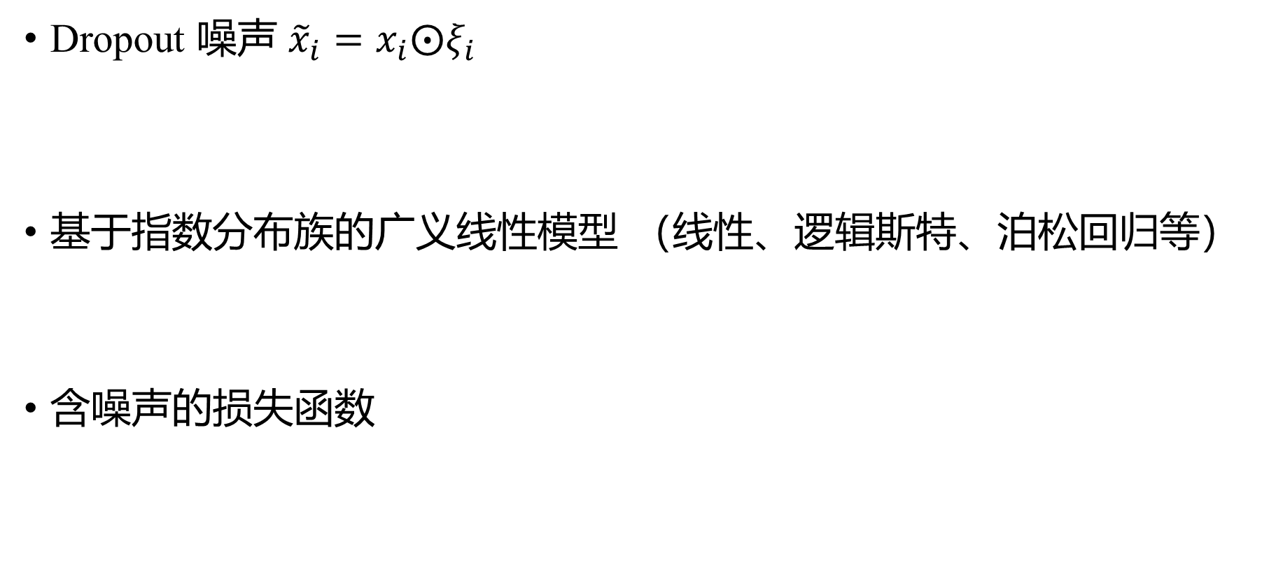
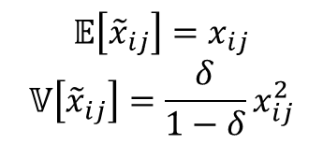
Dropout as regularization
Dropout 噪声 ${\tilde{x}}_{i}=x_{i}⨀ξ_{i}$
基于指数分布族的广义线性模型 （线性、逻辑斯特、泊松回归等）
含噪声的损失函数
$$ξ_{ij}$$ | 0 | $$1/(1−δ)$$
概率p | $$δ$$ | $$1−δ$$
$$𝔼\left[{\tilde{x}}_{ij}\right]=x_{ij}$$
$$𝕍\left[{\tilde{x}}_{ij}\right]=\frac{δ}{1−δ}x_{ij}^{2}$$

Slide 30






Dropout as regularization
用二阶泰勒展开近似
$$\frac{δ}{1−δ}x_{ij}^{2}β_{j}^{2}$$
$y_{i}$的方差
$${\tilde{x}}_{i}=x_{i}+ε_{i}, ε_{i}\sim 𝒩\left(0,σI\right)$$

Slide 31


Dropout as regularization
逻辑斯特回归的正则化
Dropout偏好置信度高的预测和小的$β$
L²权重衰减：每个特征具有不同权重衰减系数, 大小由其方差确定的
对于深度模型而言，Dropout与权重衰减不等同

Slide 32




Dropout
集成推断：$\sum_{μ}{p\left(μ\right)p\left(y | x,μ\right)}$ 含指数级的项
通过采样近似推断, 10-20 个掩码就足以获得不错的表现
通过评估模型中p(y | x) 来近似$p_{ensemble}$
权重比例推断规则：单元i 的输出的权重乘以单元i 的被包含概率
0.5的包含概率，权重比例规则相当于在训练结束后讲权重除以2
$$\begin{aligned}𝔼\left[a\right]&=\frac{1}{4}\left(w_{1}x+w_{2}y\right)+\frac{1}{4}\left(w_{1}x+0y\right)+\frac{1}{4}\left(0x+0y\right)+\frac{1}{4}\left(0x+w_{2}y\right) \\ &=\frac{1}{2}\left(w_{1}x+w_{2}y\right)\end{aligned}$$
训练时：
测试时：$𝔼\left[a\right]=w_{1}x+w_{2}y$
测试时，权重乘dropout概率

Slide 33

Dropout
测试时，所有的神经员都处于激活状态
缩放激活函数的输出使得每个神经元
测试时输出等于训练时的期望输出

Slide 34



Dropout
权重比例推断规则对许多不具有非线性隐藏单元的模型族是精确的
使用集成成员预测分布的几何平均而不是算术平均
考虑 $P\left(y=y | v,μ\right)=softmax{\left(W^{T}\left(v⨀μ\right)+b\right)}_{y}$
$$\begin{aligned}{\tilde{P}}_{ensemble}\left(y=y|v\right)&=\sqrt[2^{n}]{\prod_{μ∈{\left\{0,1\right\}}^{n}}{P\left(y=y | v;μ\right)}} \\ &=\sqrt[2^{n}]{\prod_{μ∈{\left\{0,1\right\}}^{n}}{\frac{\exp\left(W_{y,:}^{T}\left(v⨀μ\right)+b_{y}\right)}{\sum_{y^{′}}{\exp\left(W_{y^{′},:}^{T}\left(v⨀μ\right)+b_{y^{′}}\right)}}}} \\ &∝\sqrt[2^{n}]{\prod_{μ∈{\left\{0,1\right\}}^{n}}{\exp\left(W_{y,:}^{T}\left(v⨀μ\right)+b_{y}\right)}} \\ &=\exp\left(\frac{1}{2^{n}}\sum_{μ∈{\left\{0,1\right\}}^{n}}{\left(W_{y,:}^{T}\left(v⨀μ\right)+b_{y}\right)}\right) \\ &=exp\left(\frac{1}{2}W_{y,:}^{T}v+b_{y}\right) \\ &\end{aligned}$$
权重为$\frac{1}{2}W$的softmax函数分类器

Slide 35
Dropout
权重比例推断规则 是 精确 的
softmax函数回归分类
条件正态输出的回归网络
隐层不含非线性的深度网络
权重比例推断 在非线性深度模型中 仅仅是近似
尚无理论上的分析，但在实践中效果很好

Slide 36
Dropout
时间开销
训练过程中使用Dropout产生n 个随机二进制数与状态相乘，每个样本每次更新只需O(n) 的计算复杂度
时间开销
O(n) 的存储空间来持续保存这些二进制数，直到反向传播
几乎不限制适用的模型或训练过程
Dropout比正则话方法更有效，但可以和其他形式正则化合并，进一步提升性能
在训练样本极少时，dropout不会很有效果

Slide 37




Dropout的随机性
随机性对实现Dropout的正则化效果既不充分也不必要
Dropout Boosting设计对照试验
与Dropout完全相同的噪声掩码
训练整个集成，最大化训练集上的似然。每次选择一个模型（某一噪声掩码$μ$），更新其参数$θ_{μ}$
Dropout Boosting几乎没有正则化效果
使用Bagging解释Dropout比使用稳健性噪声解释Dropout更好
当随机抽样的集成成员相互独立地训练好后，才能达到Bagging集成的正则化效果
Dropout
目标函数
Dropout Boosting 目标函数
$$\log{\tilde{p}\left(y | v;θ\right)−}\log{\sum_{y^{′}}{\tilde{p}\left(y^{′} | v;θ\right)}}$$

Slide 38

Dropout summary
前向过程的drop
测试时的缩放

Slide 39



DropConnect
DropConnect：将节点中的每个与其相连的输入权值以1-p的概率变成0
Dropout：随机的将隐层节点的输出变成0

Slide 40


对抗学习
对抗样本：$x$与$x^{′}$非常相似，人类难以察觉差异，但神经网络会作出不同的预测
熊猫
线虫
长臂猿

Slide 41

对抗学习
对抗样本的主要原因之一是过度线性
神经网络主要基于线性块构建的，一些实验中实现的整体函数被证明是高度线性的
如果一个线性函数具有许多输入，那么它的值可以非常迅速地改变
用ϵ 改变每个输入，权重为w 的线性函数可以改变$ε{\left\|w\right\|}_{1}之多$
对抗学习：在对抗扰动的训练集样本上训练网络，以减少原有独立同分布的测试集的错误率
鼓励网络在训练数据附近的局部区域恒定来限制这一高度敏感的局部线性行为
向监督神经网络引入局部恒定先验

Slide 42


谢谢

